Slide 1


Apoio ao Quadro Continental Africano de Qualificações (ACQF-II)
Atualização do projeto
Apresentadora: Maria Rosenstock,
Fundação Europeia para a Formação (ETF)
30 de Setembro de 2025 https://acqf.africa

Slide 2
Projeto ACQF-II (2023-2026): Apoio à aplicação do Quadro Continental Africano de Qualificações (CAQF II), financiado pela União Europeia, executado pela FEF em cooperação com a Comissão da União Africana, as comunidades regionais e os Estados-Membros
ACQF – Instrumento Continental, Iniciativa Política da União Africana com base num documento informativo validado em julho de 2023, em Adis Abeba
Rede ACQF – lançada em Janeiro de 2025 para apoiar e sustentar a aplicação do ACQF e da sua Plataforma de Qualificações e Credenciais

Slide 3


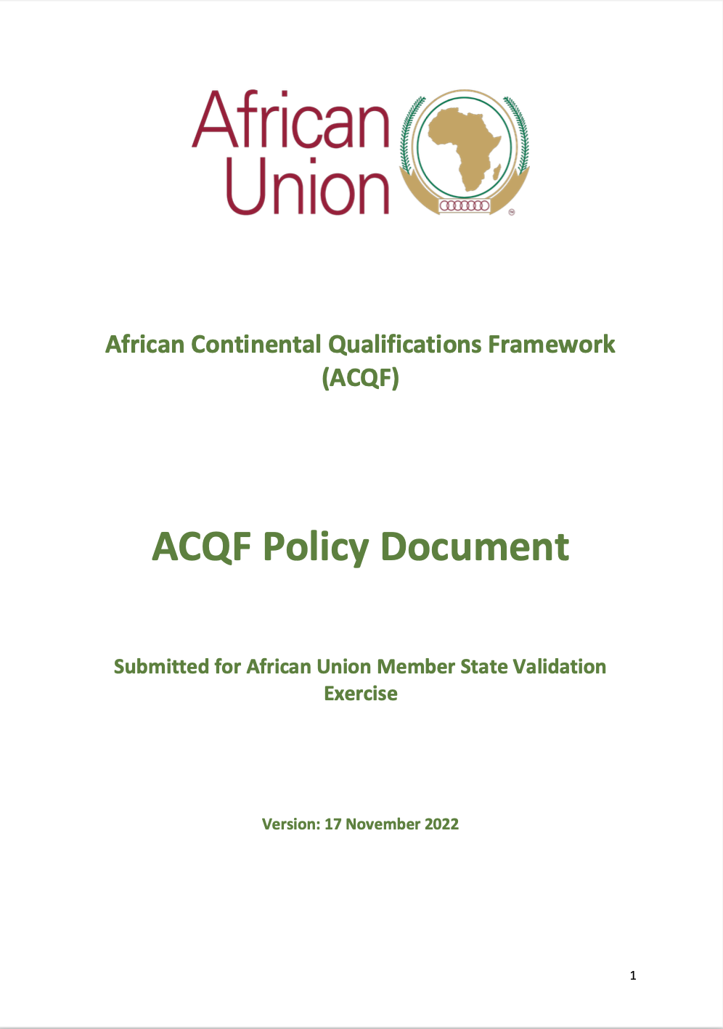
https://acqf.africa/resources/policy-guidelines/acqf-policy-document-upon-validation-by-au-member-states-en-fr-pt

Slide 4
Objectivo
Contribuir para melhorar a mobilidade e as oportunidades de aprendizagem ao longo da vida para os jovens africanos, em resultado:
Maior comparabilidade e transparência das qualificações
Reforço do reconhecimento das competências e dos diplomas
Melhoria da confiança mútua e da partilha de informações entre os quadros e sistemas de qualificações no continente.

Slide 5

Principais domínios de atividade do ACQF
1. Referenciação dos quadros e sistemas nacionais de qualificações ao ACQF, de acordo com critérios e procedimentos acordados.
2. Apoiar o reconhecimento da aprendizagem anterior – elaboração de orientações e abordagens, inventário dos sistemas de RPL no continente, campanha de informação
3. Plataforma de Qualificações e Credenciais (QCP) e sistema de informação de gestão do ACQF
4. Perfis profissionais comuns: Desenvolvimento de perfis de qualificações adequados para uma utilização continental comum (por exemplo: relacionados com a integração económica/ZCLCA).
5. Desenvolvimento de capacidades em QNQ, RPL e CATS. Online, no local, híbrido.
6. Defesa de causas, comunicação, ligação em rede e cooperação: entre as partes interessadas africanas e outros QCR a nível mundial
7. Análise, acompanhamento e avaliação: para a melhoria contínua.

Slide 6
Reforço das capacidades – exemplos
Fóruns continentais
3º Fórum, Nairobi, Quénia – Outubro de 2024 (RPL)
4º Fórum, Victoria, Seicheles – Novembro de 2024 (Micro-Credentials)
5º Fórum, Joanesburgo, África do Sul – Julho de 2025 (Digitalização das credenciais)
Campanhas temáticas
Manuais e Diretrizes
Manual sobre a RPL para profissionais
Manual sobre microcredenciais

Slide 7
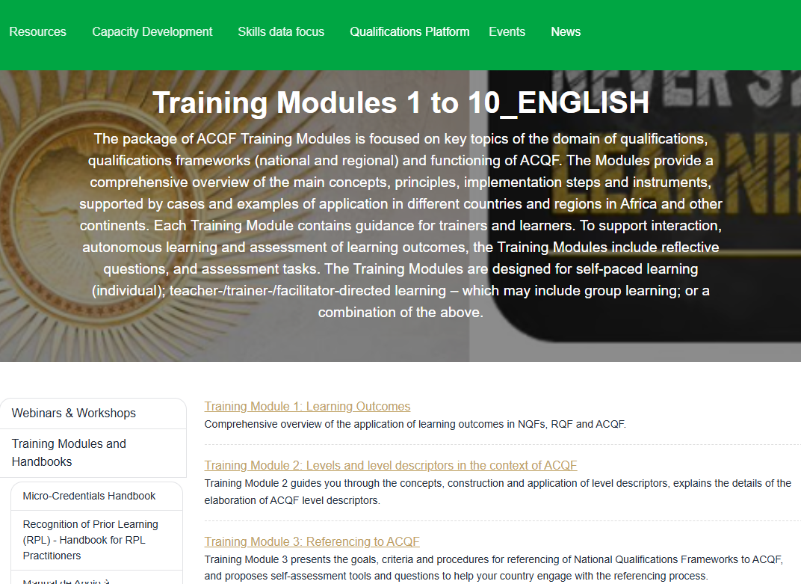
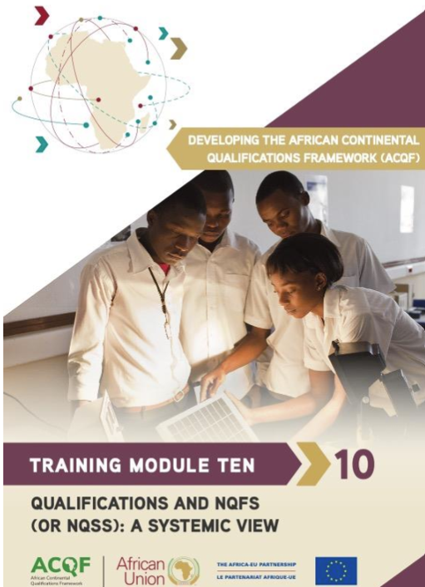
Materiais de reforço das capacidades – visita https://acqf.africa

Slide 8
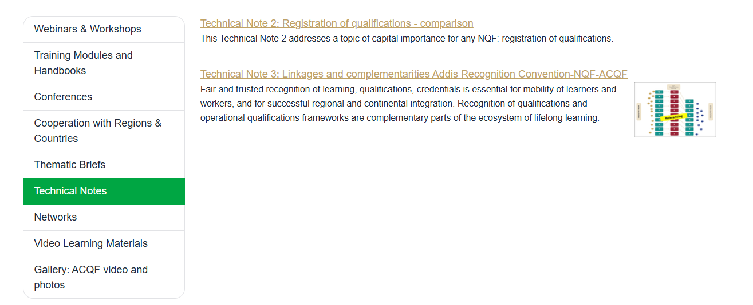
Materiais de reforço das capacidades – visita https://acqf.africa

Slide 9
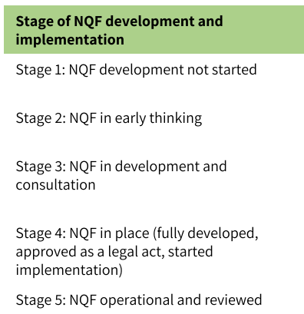
Apoio aos QNQ
Objetivo:
aumentar o número de países com QNQ nas fases 4 e 5 (aplicados ou avançados) equipados com uma base de dados de qualificações e sistemasde acompanhamento.

Slide 10
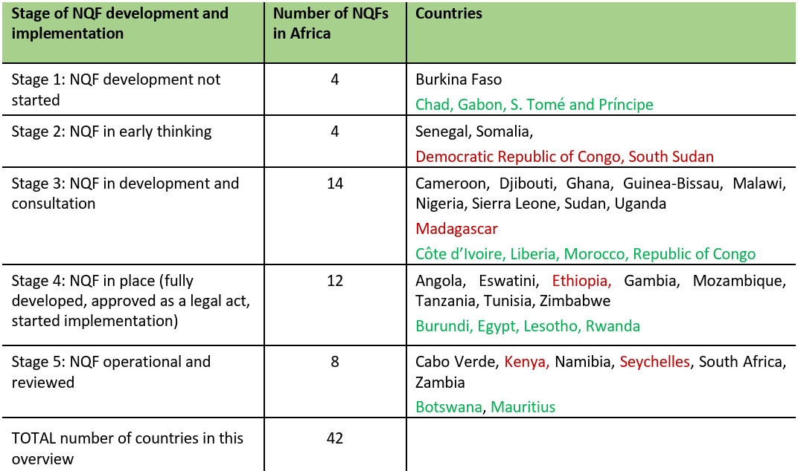
Inquérito ACQF 2024: QNQ em África
https://acqf.africa/resources/surveys-acqf-ii-nqf-rpl-micro-credentials/survey-of-national-qualifications-frameworks-in-africa-analytical-report

Slide 11







Apoio técnico aos QNQ em 2025
Botsuana:
revisão de 9 políticas (RPL, referenciação, avaliação, etc.)
Essuatíni:
Desenvolvimento da política de RPL, proposta de projeto-piloto de RPL
Malawi:
Revisão do documento do QNQ
República Democrática do Congo: desenvolvimento do QNQ e da Autoridade para as Qualificações
Apoio às comunidades regionais
QF da SADC: Orientações CATS e RPL
EAC: Quadro regional de EFTP
UEMOA: reforço das capacidades em matéria de QNQ
Camarões:
regime-piloto de RPL, documentos operacionais
Guiné-Bissau:
Operacionalização do Gabinete QNQ, manuais, procedimentos
Somália:
políticas em matéria de QNQ, CATS e RPL
Senegal:
Conceito de QNQ, consultas das partes interessadas
Moçambique: acompanhamento e avaliação do QNQ
Setembro de 2024 Luanda: 2o^{Fórum Autoridades} QNQ
Novos pedidos de colaboração: Maurícia, Zimbabué
Seicheles:
Política em matéria de microcredenciais
Zâmbia:
Revisão do QNQ, consultas

Slide 12
Referenciação – Interligar e criar confiança
      Apresentação e publicação de um relatório de referenciação que explique claramente:
      relações entre os níveis do QNQ e do QRQ
      informações pormenorizadas sobre as qualificações nacionais (regimes de avaliação da qualidade, reconhecimento da aprendizagem prévia, registo de qualificações)
Critérios de Referenciação ao ACQF:
Descritores de nível
Resultados da aprendizagem
Transparência em matéria de qualificações de inclusão no QNQ e registo
Garantia de qualidade
      Possibilidade de indicar níveis de QRQ próximos dos níveis de QNQ nas bases de dados e nos certificados/diplomas nacionais.

Slide 13
Referenciação ao ACQF
Referenciação-piloto com 8 países em 2024
Cabo Verde, Essuatíni, Quénia, Lesoto
Seicheles, África do Sul, Zâmbia, Zimbabué
Relatórios de referenciação completos de 2025 – 2 projetos

Slide 14
Tornar a informação aberta, ligar bases de dados de qualificações e comunicação com as pessoas
    A Plataforma de Qualificações e Credenciais do ACQF (QCP) - disponível para os países do ACQF com espaço virtual para a gestão de dados específicos de cada país
    Publicação manual e automática de dados
    Interface pública
    Equipa QCP disponível para apoio

Slide 15
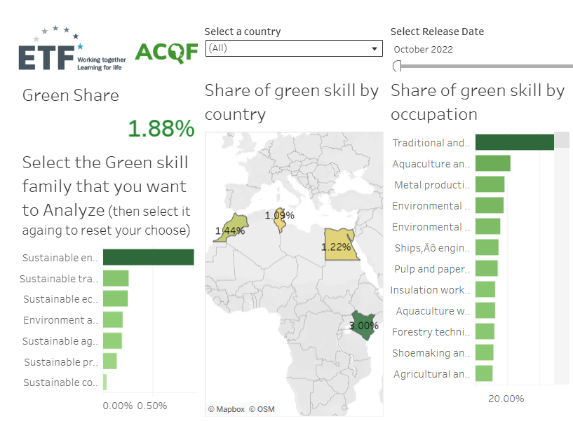
Perfis de competências comuns:
Concentração de Dados de Competências
O trabalho online adiciona a análise: informações em tempo real sobre o mercado de trabalho
Painel de avaliação das competências verdes: uma nova ferramenta de visualização de dados centrada nas competências e profissões verdes
42 perfis profissionais atualmente visíveis com tendências de competências e procura
    Quénia
    Marrocos
    Tunísia
    Egito

Slide 16
Oportunidades – associar dados sobre qualificações a dados sobre perfis de competências das profissões
Que competências estão a aparecer nas ofertas de emprego e em que medida são abrangidas pelos resultados de aprendizagem das qualificações existentes?
Quais são as profissões emergentes para as quais não está disponível qualquer oferta de formação?
Coordenação com outras iniciativas em curso
Competências e EFP orientados para as oportunidades em África, Quadro Africano de Normas Profissionais

Slide 17
Governação – Rede ACQF
Importância de uma casa institucional para o quadro
Plano de trabalho
Organização da rede, governação
Identificar as organizações de doadores, iniciar contactos
Aplicação do QACQ – referenciação
Promoção e sensibilização
Reforçar a presença digital
Realizar investigação comum
Apoio à organização de conferências anuais
4 Clusters Técnicos
Documento inicial da rede,
Presidência da rede eleita:
Autoridade Sul-Africana de Qualificatoins (SAQA)
Autoridade de Qualificações do Quénia (KNQA)
Autoridade de Qualificações da Zâmbia (ZAQA)
Para aderir: acqfnetwork@saqa.org.za

Slide 18
Apoio ao projeto ACQF-II disponível
Assessoria técnica no desenvolvimento e operacionalização do quadro de qualificações (prioridade para os QNQ) e políticas conexas ou na sua revisão.
Atividades de reforço das capacidades e de aprendizagem entre pares
Participação nas atividades da rede ACQF: acqfnetwork@saqa.org.za
Ferramentas de comparação: Plataforma de Qualificações e Credenciais (apoio aos países para mapearem e introduzirem os seus dados sobre qualificações)

Slide 19
Perguntas, comentários, esclarecimentos?

